Slide 1
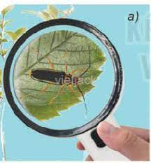

KIỂM TRA BÀI CŨ
Câu 1: Trình bày cấu tạo và công dụng của kính lúp?
Câu 2: Cách sử dụng và bảo quản kính lúp?

Slide 2
Câu 3: Cách sử dụng kính lúp nào sau đây là đúng?
A. Đặt kính ở khoảng sao cho nhìn thấy vật rõ nét, mắt nhìn vào mặt kính.
B. Đặt kính cách xa mắt, mắt nhìn vào mặt kính.
C. Đặt kính ở khoảng 20 cm, mắt nhìn vào mặt kính.
D. Đặt kính trong khoảng mắt không phải điều tiết, mắt nhìn vào mặt kính.

Slide 3
Câu 4: Cách bảo quản kính lúp nào sau đây là đúng?
A. Không nên lau chùi, vệ sinh kính thường xuyên vì sẽ làm mặt kính bị xước.
B. Sử dụng nước sạch hoặc nước rửa kính chuyên dụng, lau kính bằng khăn mềm.
C. Có thể để mặt kính lúp tiếp xúc với các vật nhám, bẩn mà không sợ mờ kính.
D. Cả 3 cách trên đều đúng.

Slide 4

Câu 5: Ta dùng kính lúp để quan sát
A. Trận bóng đá trên sân vận động
B. Một con ruồi
C. Các chi tiết máy của đồng hồ đeo tay
D. Kích thước của tế bào virus

Slide 5



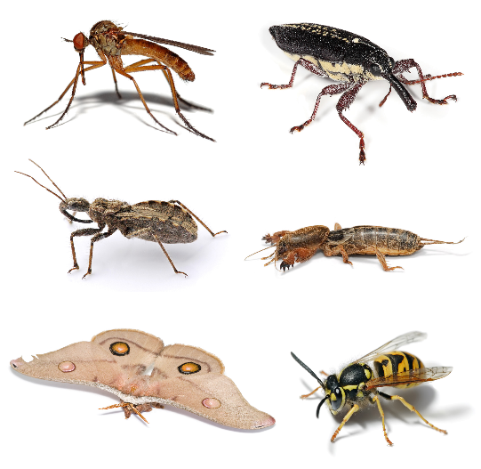
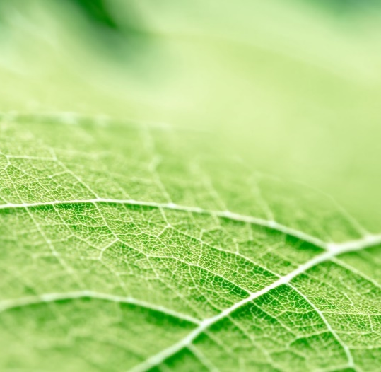
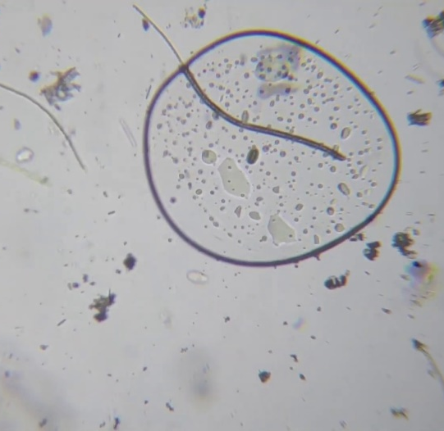
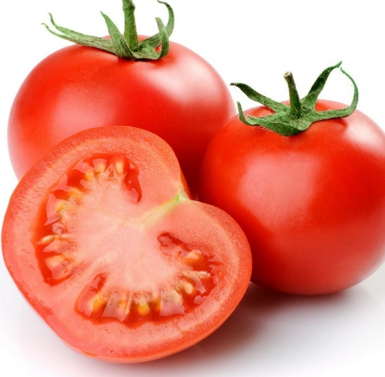
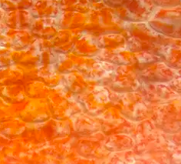
Mẫu vật nào có thể quan sát trực tiếp bằng mắt hoặc dùng kính lúp?
Gân của chiếc lá
Vi
khuẩn
Quả
cà chua
Tế bào thịt quả cà chua
Côn trùng

Slide 6
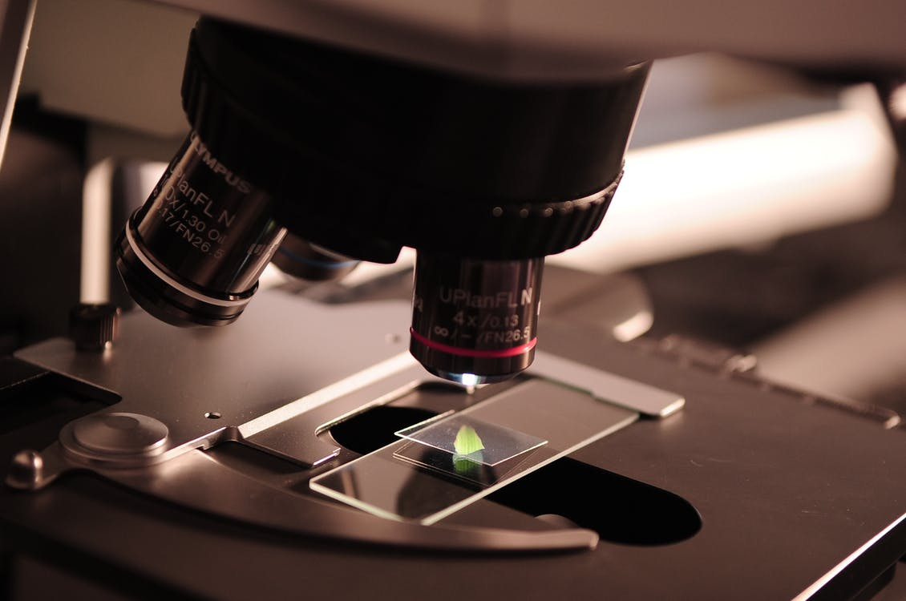
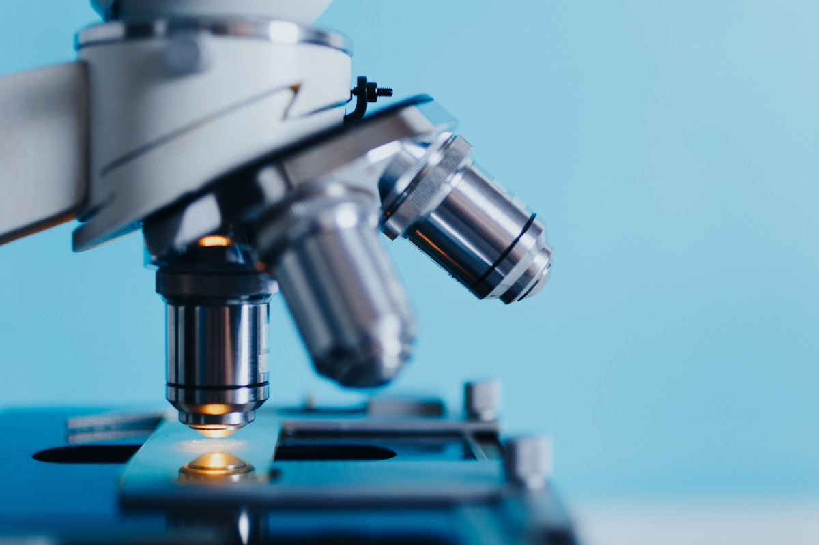
TIẾT 6- 7: BÀI 4: SỬ DỤNG
KÍNH HIỂN VI QUANG HỌC
Bài 4:

Slide 7
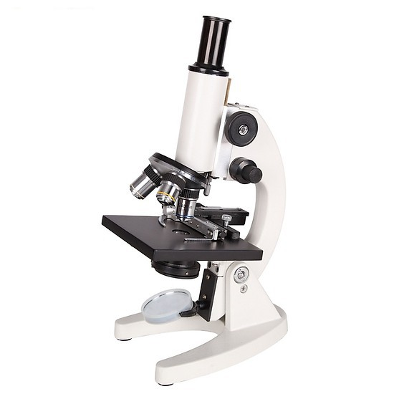
I. Tìm hiểu về kính hiển vi quang học
Kính hiển vi quang học có thể phóng to vật ở mức nào?

Slide 8
Tham khảo SGK trang 15 và thảo luận nhóm trong thời gian 3 phút, trình bày các bộ phận của kính hiển vi quang học.
START TIMER
3 : 00
2 : 59
2 : 58
2 : 57
2 : 56
2 : 55
2 : 54
2 : 53
2 : 52
2 : 51
2 : 50
2 : 49
2 : 48
2 : 47
2 : 46
2 : 45
2 : 44
2 : 43
2 : 42
2 : 41
2 : 40
2 : 39
2 : 38
2 : 37
2 : 36
2 : 35
2 : 34
2 : 33
2 : 32
2 : 31
2 : 30
2 : 29
2 : 28
2 : 27
2 : 26
2 : 25
2 : 24
2 : 23
2 : 22
2 : 21
2 : 20
2 : 19
2 : 18
2 : 17
2 : 16
2 : 15
2 : 14
2 : 13
2 : 12
2 : 11
2 : 10
2 : 09
2 : 08
2 : 07
2 : 06
2 : 05
2 : 04
2 : 03
2 : 02
2 : 01
2 : 00
1 : 59
1 : 58
1 : 57
1 : 56
1 : 55
1 : 54
1 : 53
1 : 52
1 : 51
1 : 50
1 : 49
1 : 48
1 : 47
1 : 46
1 : 45
1 : 44
1 : 43
1 : 42
1 : 41
1 : 40
1 : 39
1 : 38
1 : 37
1 : 36
1 : 35
1 : 34
1 : 33
1 : 32
1 : 31
1 : 30
1 : 29
1 : 28
1 : 27
1 : 26
1 : 25
1 : 24
1 : 23
1 : 22
1 : 21
1 : 20
1 : 19
1 : 18
1 : 17
1 : 16
1 : 15
1 : 14
1 : 13
1 : 12
1 : 11
1 : 10
1 : 09
1 : 08
1 : 07
1 : 06
1 : 05
1 : 04
1 : 03
1 : 02
1 : 01
1 : 00
0 : 59
0 : 58
0 : 57
0 : 56
0 : 55
0 : 54
0 : 53
0 : 52
0 : 51
0 : 50
0 : 49
0 : 48
0 : 47
0 : 46
0 : 45
0 : 44
0 : 43
0 : 42
0 : 41
0 : 40
0 : 39
0 : 38
0 : 37
0 : 36
0 : 35
0 : 34
0 : 43
0 : 32
0 : 31
0 : 30
0 : 29
0 : 28
0 : 27
0 : 26
0 : 25
0 : 24
0 : 23
0 : 22
0 : 21
0 : 20
0 : 19
0 : 18
0 : 17
0 : 16
0 : 15
0 : 14
0 : 13
0 : 12
0 : 11
0 : 10
0 : 09
0 : 08
0 : 07
0 : 06
0 : 05
0 : 04
0 : 03
0 : 02
0 : 01
0 : 00
TIME’S UP!

Slide 9
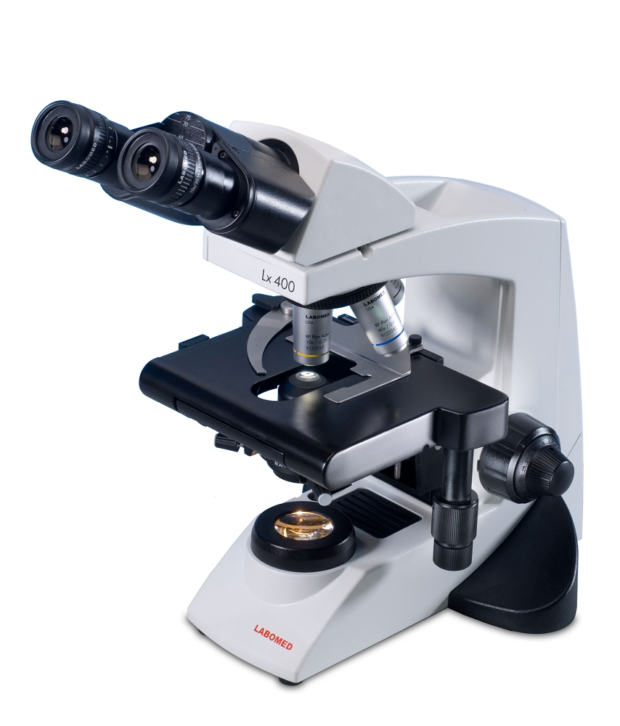
CẤU TẠO KÍNH HIỂN VI QUANG HỌC
Thị kính
Vật kính
Kẹp giữ mẫu
Thân kính
Bàn kính
Núm chỉnh thô
Gương phản chiếu ánh sáng
Núm chỉnh tinh
Chân kính

Slide 10
Kính hiển vi gồm các bộ phận:
Ống kính gồm:
+ Thị kính( kính để mắt vào quan sát)
+ Đĩa quay gắn các vật kính.
+ Vật kính( kính sát vật cần quan sát)
- Ốc điều chỉnh.
- Bàn kính: nơi đặt tiêu bản để quan sát,
có kẹp giữ.

Slide 11

Mẫu vật nào không thể quan sát bằng kính lúp mà phải dung kính hiển vi quang học? Giải thích tại sao.
a) Côn trùng (như ruồi, muỗi, kiến…)
b) Giun, sán dây.
c) Các tép cam, tép bưởi.
d) Các tế bào thực vật, động vật
-Mẫu vật không thể quan sát bằng kính lúp mà phải dùng kính hiển vi quang học: Các tế bào thực vật, động vật.
- Vì chúng rất nhỏ nên cần dùng kính hiển vi quang học để có thể phóng to ảnh của chúng lên 40 – 3000 lần mới có thể quan sát rõ chúng.

Slide 12
5
7
1
0
2
9
6
10
8
3
4
LUYỆN TẬP
Câu 1: Khả năng phóng to ảnh của vật bằng kính hiển vi là
A. 3 – 20 lần. B. 10 – 20 lần.
C. 20 – 100 lần. D. 40 – 3000 lần.

Slide 13
5
7
1
0
2
9
6
10
8
3
4
LUYỆN TẬP
Câu 2: Hệ thống quan trọng nhất của kính hiển vi là
A. hệ thống phóng đại.
B. hệ thống giá đỡ.
C. hệ thống chiếu sáng.
D. hệ thống điều chỉnh dịch chuyển của ống kính

Slide 14
5
7
1
0
2
9
6
10
8
3
4
LUYỆN TẬP
Câu 3: Chọn từ thích hợp để điền vào chỗ trống trong câu sau: Trong cấu tạo của kính hiển vi, ………. là bộ phận để mắt nhìn vào khi quan sát vật mẫu.
A. vật kính B. thị kính C. bàn kính D. chân kính
Thị kính

Slide 15
5
7
1
0
2
9
6
10
8
3
4
LUYỆN TẬP
Câu 4. Hệ thống giá đỡ của kính hiển vi gồm:
A. Vật kính, thị kính.
B. Chân kính, thân kính, bàn kính, kẹp giữ mẫu.
C. Đèn, gương, màn chắn sáng.
D. Ốc to, ốc nhỏ.

Slide 16
5
7
1
0
2
9
6
10
8
3
4
LUYỆN TẬP
Câu 5. Khi quan sát vật mẫu bằng kính hiển vi, vật mẫu được đặt lên:
A. Bàn kính.
B. Vật kính.
C. Thị kính.
D. Giá đỡ.
II

Slide 17
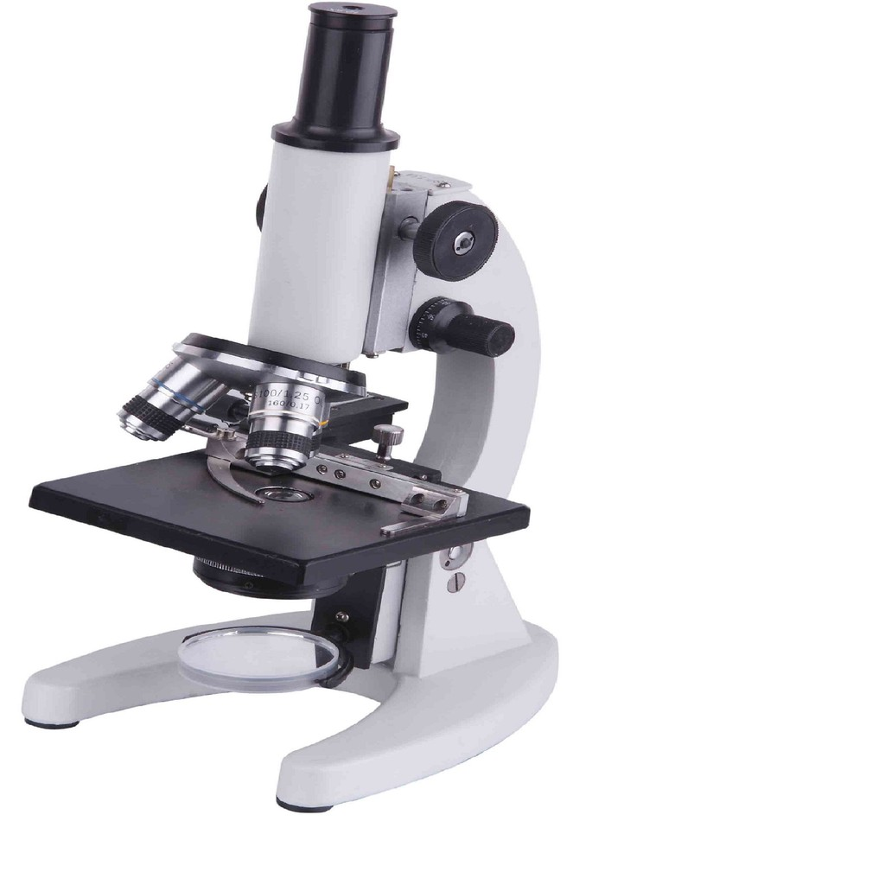
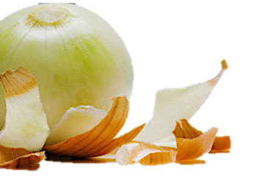
II. Sử dụng kính hiển vi quang học

Slide 18
Điền thứ tự từ bước 1 đến bước 5 vào bảng để nêu đúng tiến trình sử dụng
kính hiển vi quang học.
Các bước sử dụng kính hiển vi quang học
 | Đặt tiêu bản lên bàn kính, dùng kẹp để giữ tiêu bản. Vặn ốc to theo chiều kim đồng hồ để hạ vật kính gần sát vào tiêu bản.
 | Vặn ốc nhỏ thật chậm, đến khi nhìn thấy vật mẫu thật rõ nét.
 | Điều chỉnh ánh sáng cho thích hợp với vật kính.
 | Chọn vật kính thích hợp (10x, 40x hoặc 100x) theo mục đích quan sát.
 | Mắt nhìn vào thị kính, vặn ốc to theo chiều ngược lại để đưa vật kính lên từ từ, đến khi nhìn thấy vật cần quan sát
START TIMER
3 : 00
2 : 59
2 : 58
2 : 57
2 : 56
2 : 55
2 : 54
2 : 53
2 : 52
2 : 51
2 : 50
2 : 49
2 : 48
2 : 47
2 : 46
2 : 45
2 : 44
2 : 43
2 : 42
2 : 41
2 : 40
2 : 39
2 : 38
2 : 37
2 : 36
2 : 35
2 : 34
2 : 33
2 : 32
2 : 31
2 : 30
2 : 29
2 : 28
2 : 27
2 : 26
2 : 25
2 : 24
2 : 23
2 : 22
2 : 21
2 : 20
2 : 19
2 : 18
2 : 17
2 : 16
2 : 15
2 : 14
2 : 13
2 : 12
2 : 11
2 : 10
2 : 09
2 : 08
2 : 07
2 : 06
2 : 05
2 : 04
2 : 03
2 : 02
2 : 01
2 : 00
1 : 59
1 : 58
1 : 57
1 : 56
1 : 55
1 : 54
1 : 53
1 : 52
1 : 51
1 : 50
1 : 49
1 : 48
1 : 47
1 : 46
1 : 45
1 : 44
1 : 43
1 : 42
1 : 41
1 : 40
1 : 39
1 : 38
1 : 37
1 : 36
1 : 35
1 : 34
1 : 33
1 : 32
1 : 31
1 : 30
1 : 29
1 : 28
1 : 27
1 : 26
1 : 25
1 : 24
1 : 23
1 : 22
1 : 21
1 : 20
1 : 19
1 : 18
1 : 17
1 : 16
1 : 15
1 : 14
1 : 13
1 : 12
1 : 11
1 : 10
1 : 09
1 : 08
1 : 07
1 : 06
1 : 05
1 : 04
1 : 03
1 : 02
1 : 01
1 : 00
0 : 59
0 : 58
0 : 57
0 : 56
0 : 55
0 : 54
0 : 53
0 : 52
0 : 51
0 : 50
0 : 49
0 : 48
0 : 47
0 : 46
0 : 45
0 : 44
0 : 43
0 : 42
0 : 41
0 : 40
0 : 39
0 : 38
0 : 37
0 : 36
0 : 35
0 : 34
0 : 43
0 : 32
0 : 31
0 : 30
0 : 29
0 : 28
0 : 27
0 : 26
0 : 25
0 : 24
0 : 23
0 : 22
0 : 21
0 : 20
0 : 19
0 : 18
0 : 17
0 : 16
0 : 15
0 : 14
0 : 13
0 : 12
0 : 11
0 : 10
0 : 09
0 : 08
0 : 07
0 : 06
0 : 05
0 : 04
0 : 03
0 : 02
0 : 01
0 : 00
TIME’S UP!

Slide 19
CÁCH SỬ DỤNG KÍNH HIỂN VI QUANG HỌC
Các bước sử dụng kính hiển vi quang học
 | Đặt tiêu bản lên bàn kính, dùng kẹp để giữ tiêu bản. Vặn ốc to theo chiều kim đồng hồ để hạ vật kính gần sát vào tiêu bản.
 | Vặn ốc nhỏ thật chậm, đến khi nhìn thấy vật mẫu thật rõ nét.
 | Điều chỉnh ánh sáng cho thích hợp với vật kính.
 | Chọn vật kính thích hợp (10x, 40x hoặc 100x) theo mục đích quan sát.
 | Mắt nhìn vào thị kính, vặn ốc to theo chiều ngược lại để đưa vật kính lên từ từ, đến khi nhìn thấy vật cần quan sát
Bước 3
Bước 5
Bước 2
Bước 1
Bước 4

Slide 20
Quan sát tế bào lá cây bằng kính hiển vi quang học
a, Trình bày các thao tác trước khi tiến hành quan sát
b, Mô tả hình dạng các tế bào lá cây mà em nhìn thấy.

Slide 21
a, Trình bày các thao tác trước khi tiến hành quan sát
Bước 1: Chọn vật kính x40
Bước 2: Điều chỉnh ánh sáng cho thích hợp với vật kính
Bước 3: Đặt tiêu bản lên bàn kính, dùng kẹp để giữ tiêu bản. Vặn ốc theo chiều kim đồng hồ để hạ vật kính quan sát gần vào tiêu bản
Bước 4: Mắt nhìn vào thị kính, vặn ốc to theo chiều ngược lại để đưa vật kính lên từ từ, đến khi nhìn thấy tế bào lá cây.
Bước 5: Vặn ốc nhỏ thật chậm, đến khi nhìn thấy tế bào lá cây rõ nét.

Slide 22
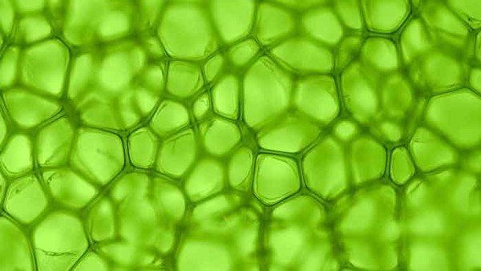
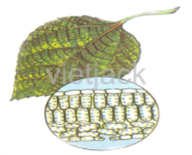
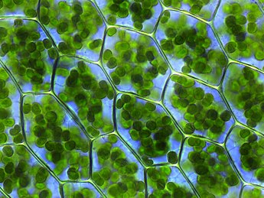
b) Hình dạng tế bào lá cây:
Ví dụ hình dạng tế bào của 1 lá cây:

Slide 23
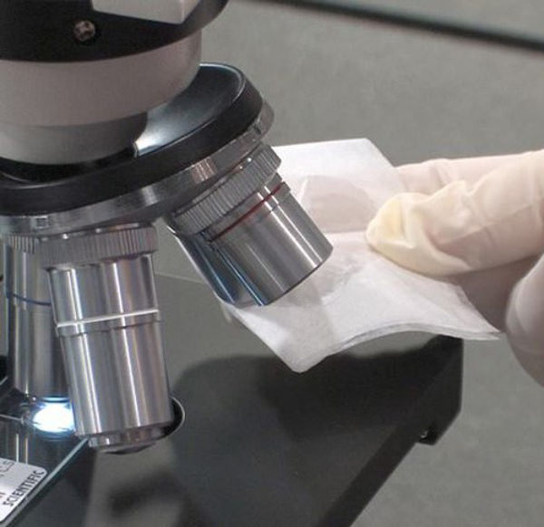
III. Cách bảo quản kính hiển vi quang học

Slide 24

Hoạt động nhóm đôi
CÁCH BẢO QUẢN KÍNH HIỂN VI QUANG HỌC
Thảo luận nhóm đôi trong thời gian 3 phút, nêu những điều cần chú ý trong cách bảo quản (khi di chuyển, sử dụng, vệ sinh, cất giữ) kính hiển vi quang học.
START TIMER
3 : 00
2 : 59
2 : 58
2 : 57
2 : 56
2 : 55
2 : 54
2 : 53
2 : 52
2 : 51
2 : 50
2 : 49
2 : 48
2 : 47
2 : 46
2 : 45
2 : 44
2 : 43
2 : 42
2 : 41
2 : 40
2 : 39
2 : 38
2 : 37
2 : 36
2 : 35
2 : 34
2 : 33
2 : 32
2 : 31
2 : 30
2 : 29
2 : 28
2 : 27
2 : 26
2 : 25
2 : 24
2 : 23
2 : 22
2 : 21
2 : 20
2 : 19
2 : 18
2 : 17
2 : 16
2 : 15
2 : 14
2 : 13
2 : 12
2 : 11
2 : 10
2 : 09
2 : 08
2 : 07
2 : 06
2 : 05
2 : 04
2 : 03
2 : 02
2 : 01
2 : 00
1 : 59
1 : 58
1 : 57
1 : 56
1 : 55
1 : 54
1 : 53
1 : 52
1 : 51
1 : 50
1 : 49
1 : 48
1 : 47
1 : 46
1 : 45
1 : 44
1 : 43
1 : 42
1 : 41
1 : 40
1 : 39
1 : 38
1 : 37
1 : 36
1 : 35
1 : 34
1 : 33
1 : 32
1 : 31
1 : 30
1 : 29
1 : 28
1 : 27
1 : 26
1 : 25
1 : 24
1 : 23
1 : 22
1 : 21
1 : 20
1 : 19
1 : 18
1 : 17
1 : 16
1 : 15
1 : 14
1 : 13
1 : 12
1 : 11
1 : 10
1 : 09
1 : 08
1 : 07
1 : 06
1 : 05
1 : 04
1 : 03
1 : 02
1 : 01
1 : 00
0 : 59
0 : 58
0 : 57
0 : 56
0 : 55
0 : 54
0 : 53
0 : 52
0 : 51
0 : 50
0 : 49
0 : 48
0 : 47
0 : 46
0 : 45
0 : 44
0 : 43
0 : 42
0 : 41
0 : 40
0 : 39
0 : 38
0 : 37
0 : 36
0 : 35
0 : 34
0 : 43
0 : 32
0 : 31
0 : 30
0 : 29
0 : 28
0 : 27
0 : 26
0 : 25
0 : 24
0 : 23
0 : 22
0 : 21
0 : 20
0 : 19
0 : 18
0 : 17
0 : 16
0 : 15
0 : 14
0 : 13
0 : 12
0 : 11
0 : 10
0 : 09
0 : 08
0 : 07
0 : 06
0 : 05
0 : 04
0 : 03
0 : 02
0 : 01
0 : 00
TIME’S UP!

Slide 25
5
7
1
0
2
9
6
10
8
3
4
LUYỆN TẬP
Câu 1
Khi sử dụng và bảo quản
kính hiển vi, chúng ta cần lưu ý điều gì?
A. Khi vặn ốc to để đưa vật kính đến gần tiêu bản cần cẩn thận không để mặt của vật kính chạm vào tiêu bản.
B. Khi di chuyển kính thì phải dùng cả 2 tay: một tay đỡ chân kính, một tay cầm chắc thân kính.
C. Sau khi dùng cần lấy khăn bông sạch lau bàn kính, chân kính, thân kính.
D. Tất cả các phương án trên.

Slide 26
5
7
1
0
2
9
6
10
8
3
4
LUYỆN TẬP
Câu 2. Kính hiển vi không dùng để quan sát vật nào dưới đây?
A. Tế bào của lá.
B. Virus corona.
C. Vi sinh vật.
D. Con kiến.

Slide 27
5
7
1
0
2
9
6
10
8
3
4
LUYỆN TẬP
Câu 3. Để điều chỉnh độ phóng đại, người ta thay đổi bộ phận nào?
A. Vật kính.
B. Thị kính.
C. Bàn kính.
D. Giá đỡ.

Slide 28


VẬN DỤNG
Sử dụng kính hiển vi quang học để quan sát mẫu vật thịt quả cà chua/ lá cây/ hạt cát/ cây nấm, hãy vẽ lại và mô tả hình ảnh quan sát được.

Slide 29
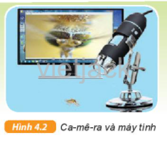
- Ca-mê-ra (camera) (Hình 4.2) có khả năng phóng to từ 40 lần đến 1000 lần, cho phép vừa quan sát vừa chụp ảnh và lưu vào máy tính.
- Camera góc rộng có khả năng quan sát 360 độ. Nó quan sát được toàn bộ khu vực xung quanh, quan sát ở khắp mọi nơi.
- Camera có khả năng ghi lại hình ảnh vào ban đêm, trong điều kiện ánh sáng cực tối.
- Camera có khả năng ghi hình, thu thập hình ảnh dữ liệu video siêu nét để báo đến “gia chủ” cảnh báo khi có trộm.
- Có thể đàm thoại 2 chiều như một chiếc điện thoại.

Slide 30


HƯỚNG DẪN HỌC BÀI
- Học bài.
- Chuẩn bị bài sau: Đo chiều dài

